Slide 1


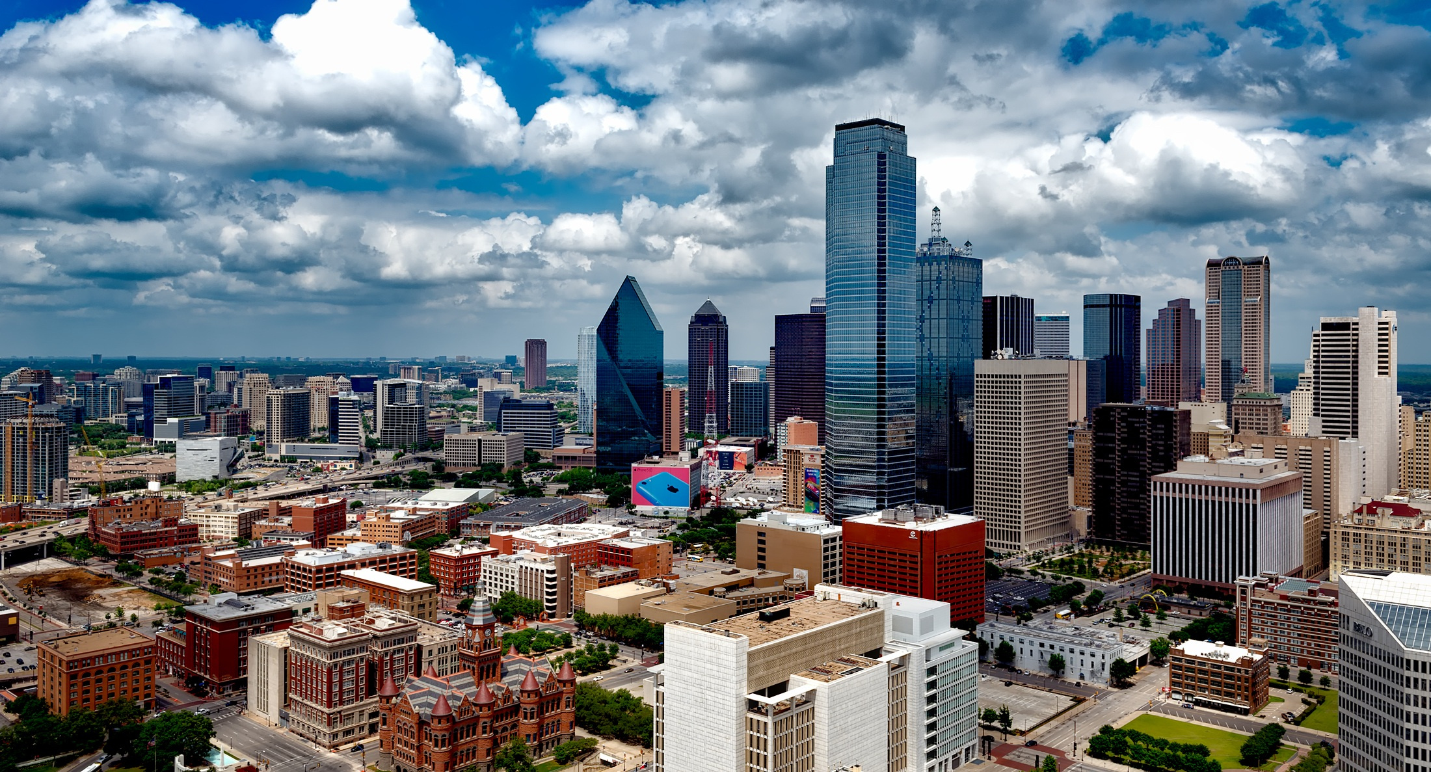

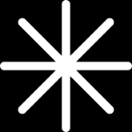
PHÂN LOẠI KHÁCH HÀNG TIỀM NĂNG
GVHD: TS. Nguyễn Văn Huy

Slide 2

GIỚI THIỆU ĐỀ TÀI
Đề tài tập trung vào việc phân nhóm khách hàng dựa trên dữ liệu độ tuổi, thu nhập và điểm chi tiêu bằng thuật toán KMeans. Mục tiêu là xác định các nhóm khách hàng có hành vi tương đồng để hỗ trợ doanh nghiệp tối ưu hóa chiến lược marketing. Kết quả được trực quan hóa qua ứng dụng Streamlit, giúp dễ dàng phân tích và khai thác dữ liệu.

Slide 3
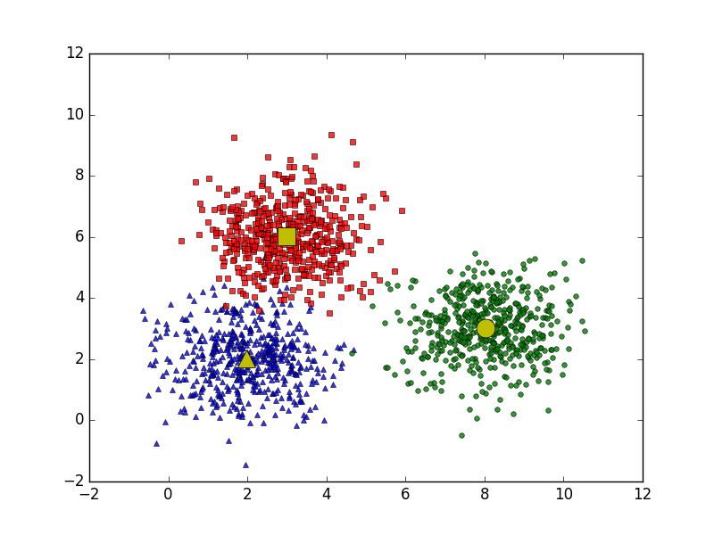
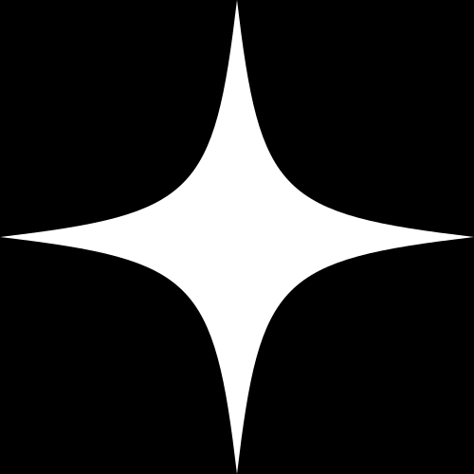
Hướng giải quyết
Hướng giải quyết sẽ được tận dùng bằng 2 phương hướng chính
01
Tiến hành tiền xử lý và chuẩn hóa dữ liệu, sau đó áp dụng thuật toán KMeans kết hợp Elbow Method để phân cụm khách hàng theo hành vi tiêu dùng.
Trực quan hóa kết quả bằng biểu đồ và xây dựng ứng dụng web bằng Streamlit để hiển thị, phân tích và tương tác với dữ liệu một cách dễ hiểu và thân thiện.
02

Slide 4

Tiền xử lý dữ liệu
Tiền xử lý dữ liệu là bước quan trọng nhằm đảm bảo chất lượng đầu vào cho mô hình học máy. Quá trình này bao gồm việc kiểm tra và loại bỏ các giá trị thiếu, không hợp lệ hoặc bất thường trong dữ liệu. Sau đó, dữ liệu được chuẩn hóa để đưa các đặc trưng về cùng một thang đo, giúp thuật toán hoạt động hiệu quả hơn. Cuối cùng, nhóm lựa chọn các đặc trưng quan trọng như độ tuổi, thu nhập và điểm chi tiêu để đưa vào quá trình phân cụm.

Slide 5
CÁC BƯỚC TIỀN XỬ LÝ
1
Đọc dữ liệu
2
Kiểm tra và xử lý dữ liệu thiếu (missing values)
3
Loại bỏ thuộc tính không cần thiết
4
Biến đổi dữ liệu nếu cần thiết
5
Chuẩn hóa dữ liệu
6
Chọn đặc trưng đầu vào

Slide 6
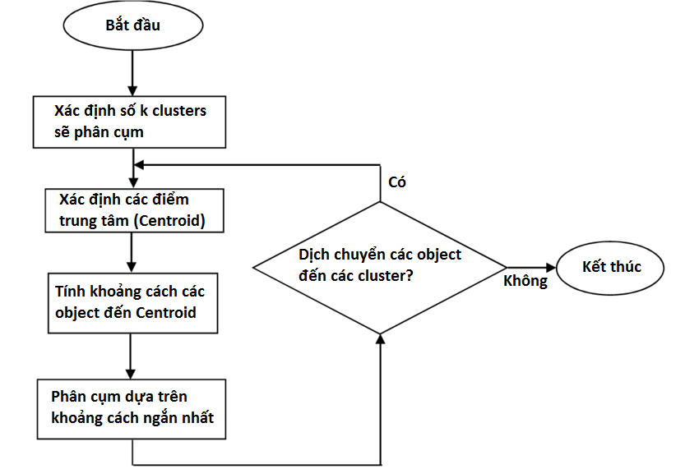
THUẬT TOÁN K-MEANS
Thuật toán K-Means là một phương pháp học máy không giám sát dùng để phân nhóm dữ liệu dựa trên mức độ tương đồng. Thuật toán hoạt động bằng cách chia dữ liệu thành k cụm, mỗi cụm có một tâm đại diện, và liên tục cập nhật các tâm này cho đến khi ổn định. Trong đề tài này, K-Means được sử dụng để phân nhóm khách hàng dựa trên độ tuổi, thu nhập và điểm chi tiêu. Kết quả phân cụm giúp doanh nghiệp nhận diện rõ các nhóm khách hàng có hành vi tiêu dùng tương đồng để tối ưu hóa chiến lược marketing.

Slide 7
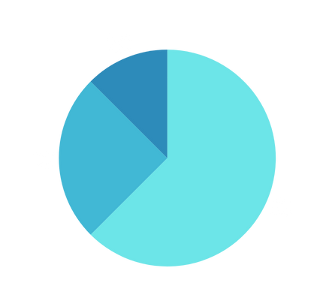

TRỰC QUAN HÓA
Trong đề tài, việc trực quan hóa dữ liệu được thực hiện bằng hai thư viện phổ biến là Matplotlib và Seaborn. Matplotlib được dùng để tạo các biểu đồ scatter, biểu đồ Elbow nhằm thể hiện quá trình phân cụm và xác định số cụm tối ưu. Seaborn hỗ trợ vẽ các biểu đồ phân bố, biểu đồ hộp giúp làm nổi bật mối quan hệ giữa các đặc trưng như tuổi, thu nhập và điểm chi tiêu. Nhờ đó, người dùng có thể dễ dàng quan sát, so sánh và phân tích các cụm khách hàng.

Slide 8
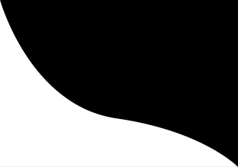

STREAMLIT
Streamlit là một framework Python giúp tạo nhanh các ứng dụng web tương tác, đặc biệt phù hợp cho việc trình bày dữ liệu và mô hình machine learning. Nó cho phép người dùng viết code Python thuần túy mà không cần kiến thức về frontend như HTML, CSS hay JavaScript. Với Streamlit, bạn có thể dễ dàng hiển thị biểu đồ, hình ảnh, bảng dữ liệu và tạo các widget tương tác như nút bấm, slider chỉ bằng vài dòng code. Streamlit tự động cập nhật giao diện khi code thay đổi, giúp phát triển và thử nghiệm nhanh chóng.

Slide 9
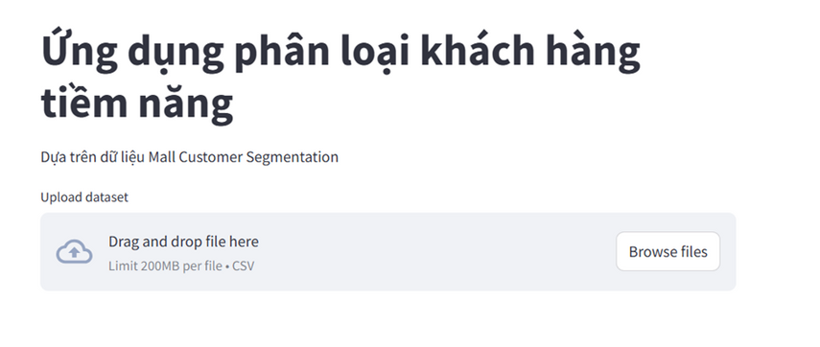
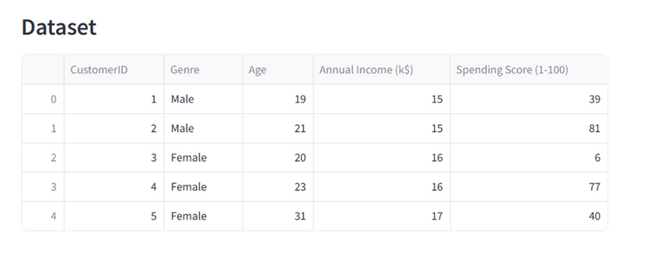
CÁC TÍNH NĂNG
Đọc dữ liệu

Slide 10
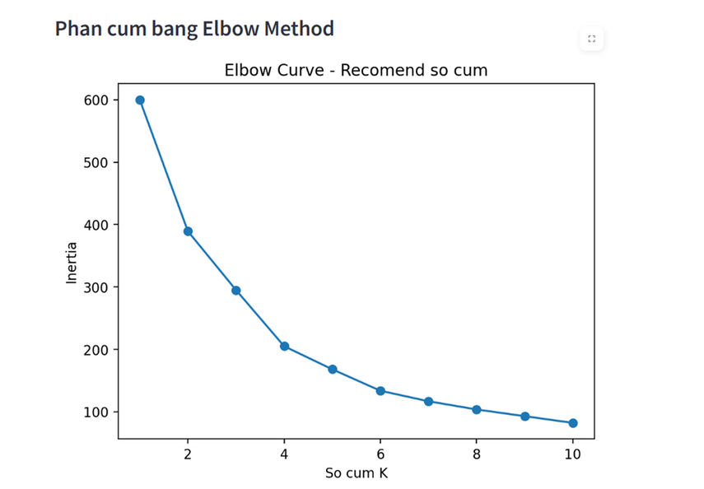
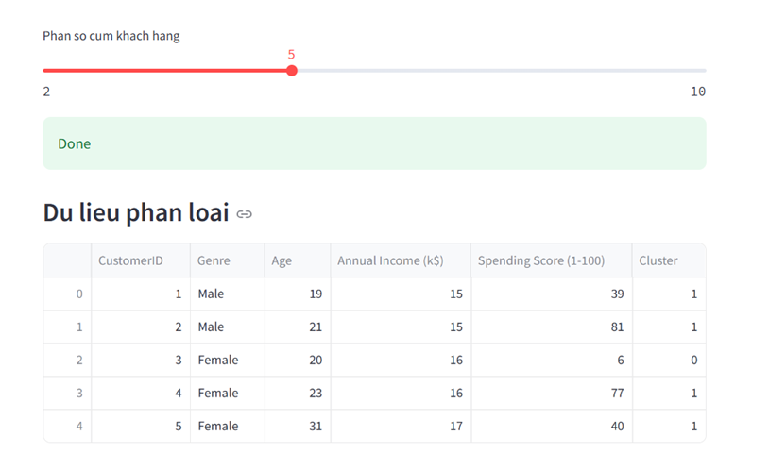
CÁC TÍNH NĂNG
SỬ DỤNG ELBOW METHOD

Slide 11
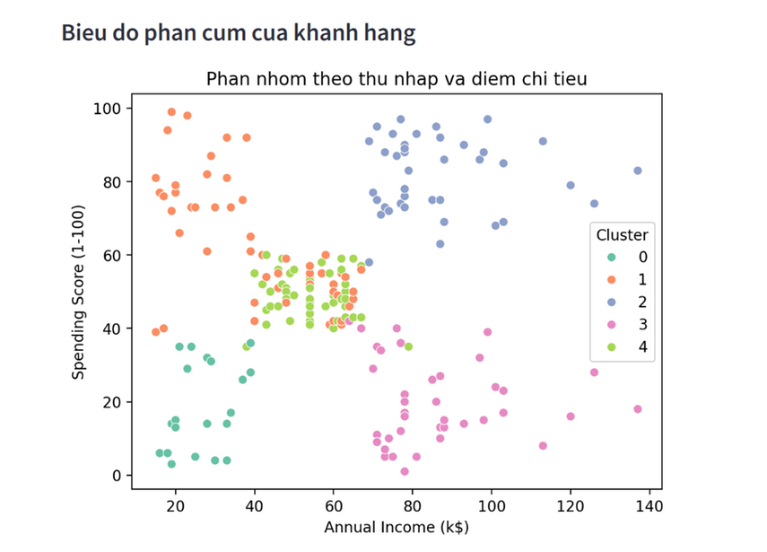
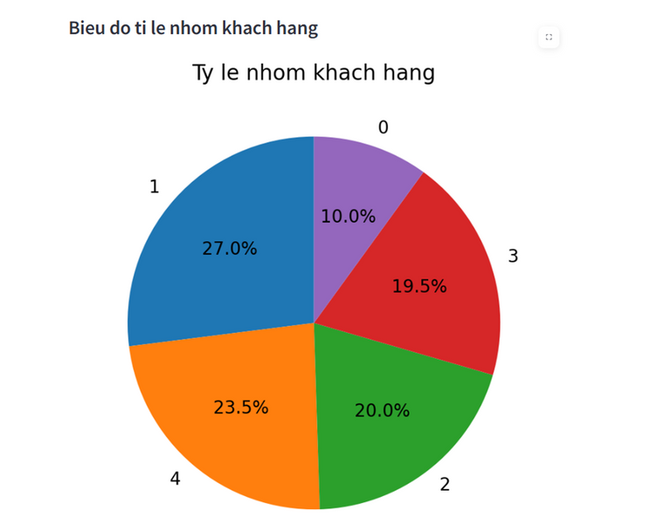
CÁC TÍNH NĂNG
TRỰC QUAN HÓA

Slide 12

KẾT QUẢ
Bộ dữ liệu Mall Customers là một dataset chất lượng tốt cho việc phân tích phân cụm khách hàng. Việc áp dụng K-means với K=5 đã tạo ra những phân khúc khách hàng có ý nghĩa kinh doanh rõ ràng. Mỗi cụm đại diện cho một nhóm khách hàng với đặc điểm và hành vi tiêu dùng riêng biệt, tạo cơ sở cho việc phát triển chiến lược marketing và bán hàng được cá nhân hóa.

Slide 13
Thank You
Presentation by Nguyen Duy Quang

